Slide 1
多边形 和 凸包
东莞中学 方东跃

Slide 2
多边形
由三条或三条以上的线段首尾顺次连接所组成的平面图形叫做多边形。

Slide 3
简单多边形
简单多边形是除相邻边外其它边不相交的多边形。
简单多边形的判定：复杂度O(N²)。
简单多边形分凸多边形和凹多边形两种。
Notes:
简单多边形：不连续的边都是不相交的。

Slide 4
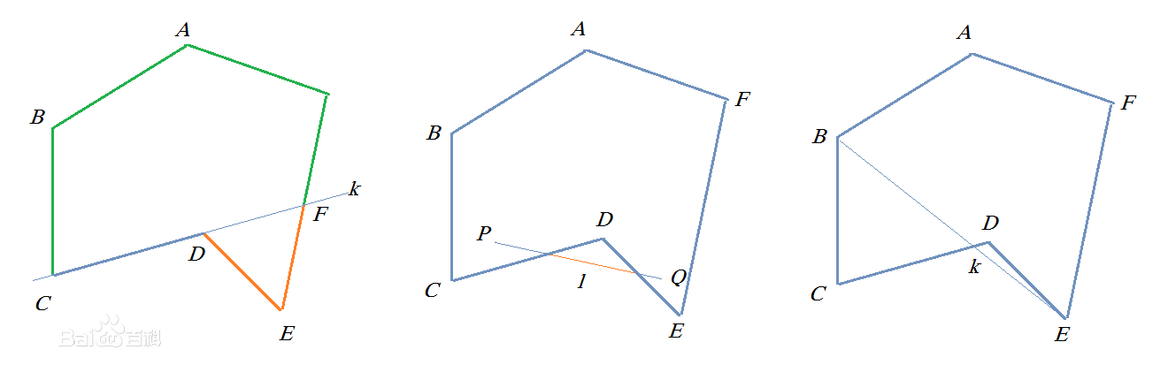
凹多边形
凹多边形（Concave Polygon）指如果把一个多边形的所有边中，有一条边向两方无限延长成为一直线时，其他各边不都在此直线的同旁，那么这个多边形就叫做凹多边形，其内角中至少有一个优角。
Notes:
优角(reflex angle)亦称凹角，指大于平角(180°)而小于周角(360°)的角。直角、锐角和钝角统称劣角。

Slide 5
凸多边形
凸多边形：过多边形任意一边做一条直线，如果其他各顶点都在这条直线的同侧，则把这个多边形叫做凸多边形。
凸多边形任意两个顶点间的线段位于多边形的内部或边上。
凸多边形的内角全部不是优角。

Slide 6
凸多边形的判断
一个没有重复点的多边形是凸的充分必要条件是：
逆时针枚举所有点，从第三个点开始，所有的点都在前两个点线段的左边，或者共线。
复杂度O(N)。
Notes:
角度法：判断每个顶点所对应的内角是否小于180度，如果小于180度，则是凸的，如果大于180度，则是凹多边形。

Slide 7
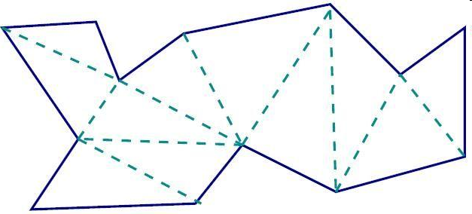
多边形的三角剖分
多边形的三角剖分，就是仅仅使用多边形的对角线将多边形P拆分成多个不重叠的三角形。
通过三角剖分，我们可以将复杂的多边形转化相对比较简单的三角形集合。
定理：对于具有n条边的多边形，不论我们使用什么剖分方法，总是只能解剖出n-2个三角形。

Slide 8
多边形的三角剖分
耳朵：多边形的一个点，它与它相邻的两个点构成的三角形完全包含在多边形内，这个三角形称为该多边形的耳朵(ear)。
嘴巴：如果多边形上一点与它相邻的两个点构成的三角形完全在多边形外，称为嘴巴(mouth)。
构造三角剖分的方法：不断地切去多边形的一个耳朵，直至它只剩下一个三角形，那么就完成了该多边形的三角剖分。
双耳定理：任意一个简单多边形（即相邻的边才有交点的多边形）一定有两个耳朵。（这个定理保证了我们在每次给多边形切去一个耳朵时一定还会有新的耳朵用于切分）

Slide 9
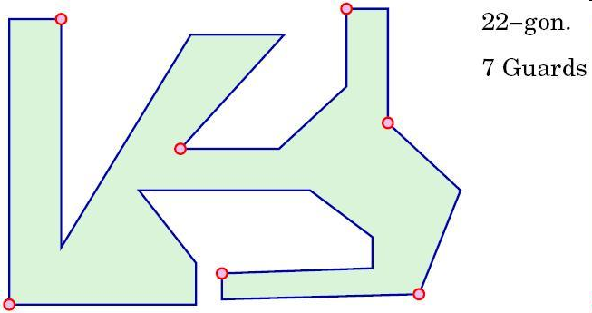
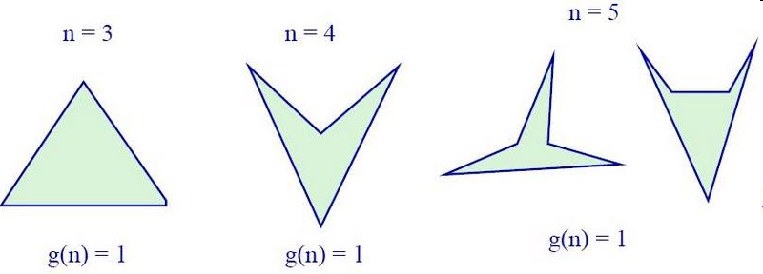

画廊问题
画廊问题，是一个很经典的问题，它来自于现实生活中用画廊监视，要求使用最少的士兵共同监视画廊的所有地方。
NP完全问题，上界可以确定。
对于每一个n个顶点的多边形，使用 个多边形就可以保卫整个多边形了。

Slide 10
简单多边形的面积
计算任意多边形的面积：（顶点按逆时针顺序排列）
求多边形面积最基础的方法就是用剖分法来做的，就是把多边形分成若干个三角形，然后对每个三角形求面积。在有精度要求的情况下，求面积不要用海伦-秦九昭公式，海伦公式可能在精度损失方面会比较严重，而且计算量很大。
最适合解决任意多边形面积的方法是：向量积法。

Slide 11
简单多边形的面积
https://www.cnblogs.com/xiexinxinlove/p/3708147.html
“有向面积”A比“面积”S其实更本质！

Slide 12
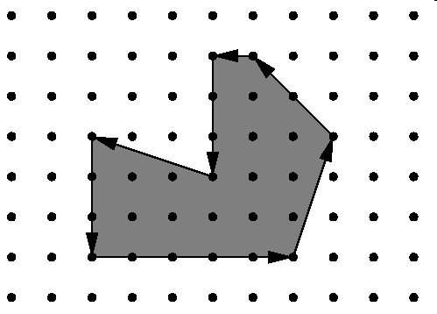
Pick定理

Slide 13
Pick定理
格点多边形：如果一个简单多边形的每个顶点都是直角坐标平面上的格点，则称该多边形为格点多边形。
Pick定理：若一个面积为S的格点多边形，其边界上有a个格点，内部有b个格点，则S＝a/2＋b－1。

Slide 14
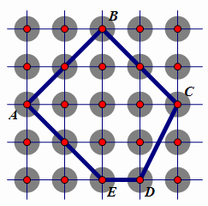
Pick定理的证明思路
以下图的格点多边形ABCDE为例，其边界上有a个格点，内部有b个格点。
设想在平面的每个格点放一个铁饼，满足：
(1)每个铁饼都一样大的圆（或者说是圆柱），圆心是格点；
(2)每个铁饼都恰好重1克。

Slide 15
凸包
  对于一个平面点集，它的凸包指的是包含它的最小凸图形或最小凸区域。
  这可以形象地想成这样：在地上放置一些不可移动的木桩，用一根绳子把他们尽量紧地圈起来，并且为凸边形，这就是凸包了。

Slide 16
求凸包：暴力法
凸包一定是“最外围”那些点圈成。
假设有n个点，那么最多可以构造n(n-1)/2条边。
算法如下：
1. 选定一条边，遍历其它n-2个点，如果所有点都在该条边的一侧，则这条边加入凸包集合。
2. 不断重复步骤1，直到所有的n(n-1)/2条边都被遍历过。
时间复杂度：O(n³)。

Slide 17
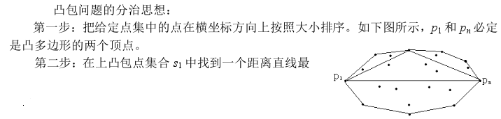
求凸包：分治法
凸包有几个比较好的性质，如按横坐标排序，横坐标最小和横坐标最大的点一定是凸包上的边界点。（反证法）
对纵坐标也是一个道理。

Slide 18
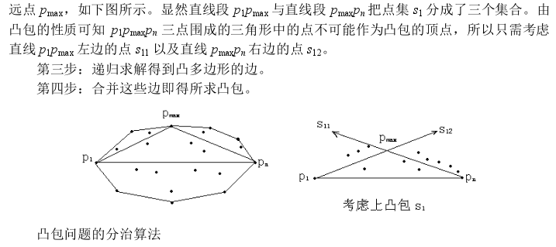
求凸包：分治法

Slide 19
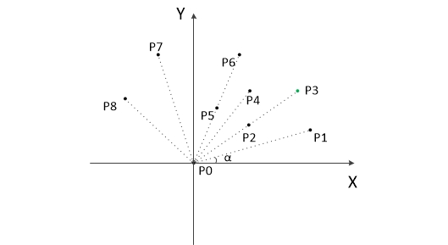
求凸包：Graham's Scan法
思路：Graham扫描的思想是先找到凸包上的一个点，然后从那个点开始按逆时针方向逐个找凸包上的点，实际上就是进行极角排序，然后对其查询使用。
时间复杂度：O(n㏒n) 。
https://www.cnblogs.com/aiguona/p/7232243.html

Slide 20
求凸包：卷包裹法(Jarvis步进法)
卷包裹算法从一个必然在凸包上的点开始向着一个方向依次选择最外侧的点，当回到最初的点时所选出的点集就是所要求的凸包。
两个问题：
1. 怎么确定一个肯定在凸包上的点？
取一个最左边的也就是横坐标最小的点，如果有多个这样的点 就取这些点里纵坐标最小的。
2. 如何确定下一个点（即最外侧的点）？
我们需要利用向量的叉积来解决这个问题。

Slide 21
求凸包：卷包裹法(Jarvis步进法)
向量的叉积的符号代表着向量旋转的方向。
向量的叉积是不满足交换律的。
向量A乘以向量B 如果为正则为A逆时针旋转向B ，否则为顺时针。
当然这里A转向B的角总是考虑一个小于180度以内的角。

Slide 22
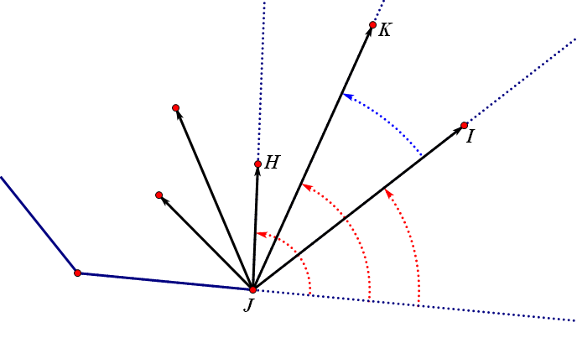
求凸包：卷包裹法(Jarvis步进法)
有了向量 我们就可以选取一个最外侧的点了。

Slide 23
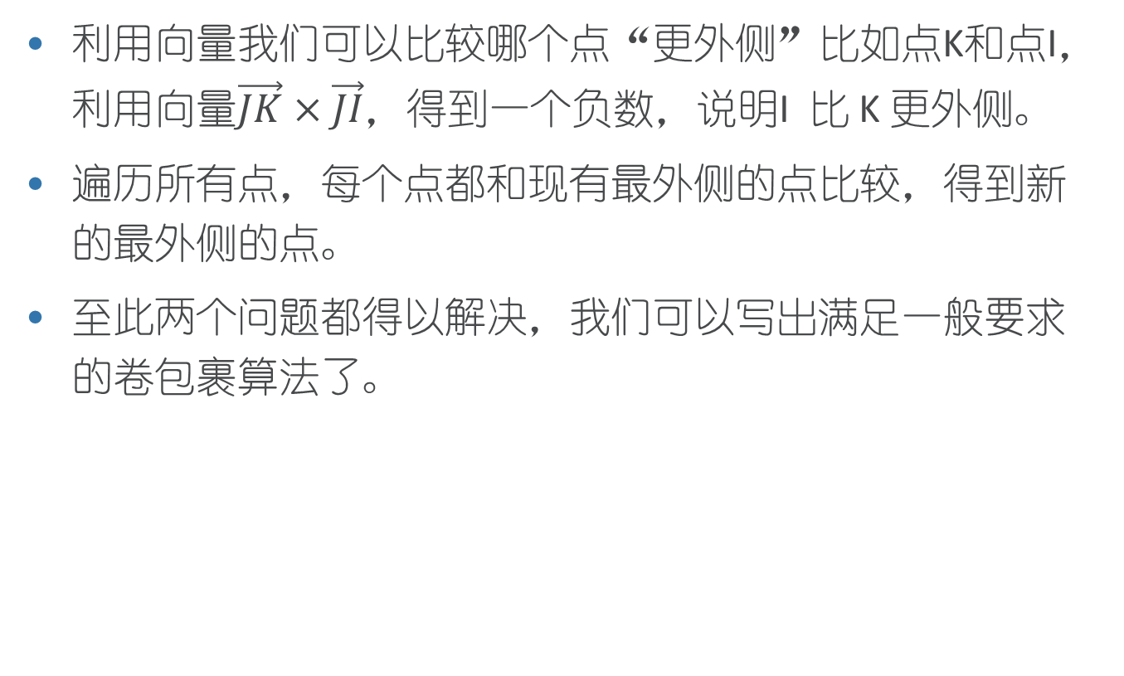
求凸包：卷包裹法(Jarvis步进法)
利用向量我们可以比较哪个点“更外侧”比如点K和点I， 利用向量$\vec{JK}×\vec{JI}$，得到一个负数，说明I 比 K 更外侧。
遍历所有点，每个点都和现有最外侧的点比较，得到新的最外侧的点。
至此两个问题都得以解决，我们可以写出满足一般要求的卷包裹算法了。

Slide 24
求凸包：卷包裹法(Jarvis步进法)
处理共线的问题：有时候我们需要凸包边上的点也考虑到，有时候却需要去掉这些点。我们通常称在凸包顶点处的点为极点。
如果只要求保留极点而去除在边上的点，只需在取外侧的点的时候，碰到共线的点取最远的；相反，如果要求保留所有在边上的点，只需要在共线的点中取最近的。
这样整个卷包裹法终于完成了！

Slide 25
求凸包：卷包裹法(Jarvis步进法)
卷包裹算法的复杂度是O(NH)。
N是全部的点数，H是最终在凸包上的点数。
所以卷包裹算法很适合凸包上的点很少的时候，通常随机数据很快，但是构造出的凸包上的点很多的数据，这个算法就会很慢。

